Slide 1
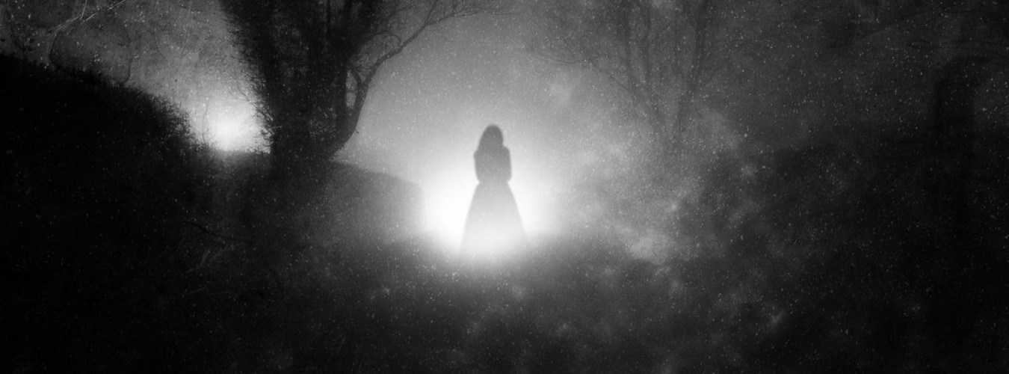
Quelques lieux de France que l’on dit « hanté »
Musique « Les Courants de L'Espace »
Diaporama © Apex

Slide 2
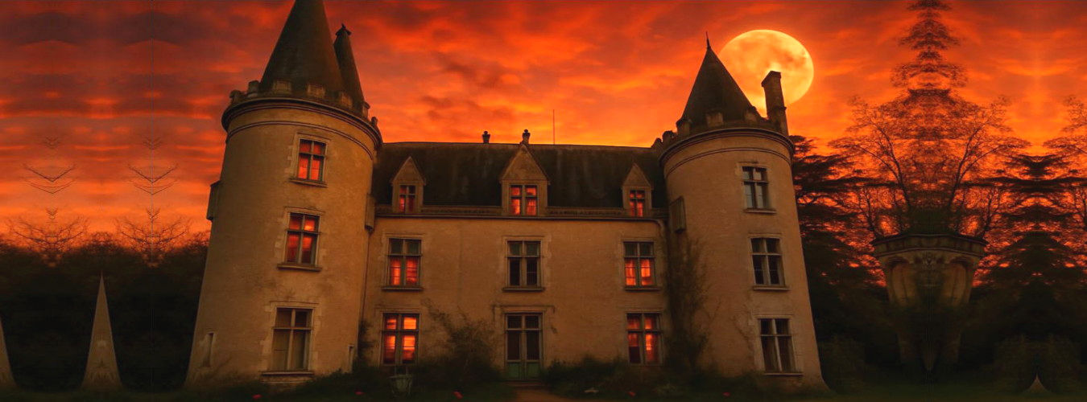
Le château de Fougeret, le plus hanté de France
Quelques lieux « hantés » de France
Musique « Le fantôme des bois »
Diaporama © Apex5

Slide 3
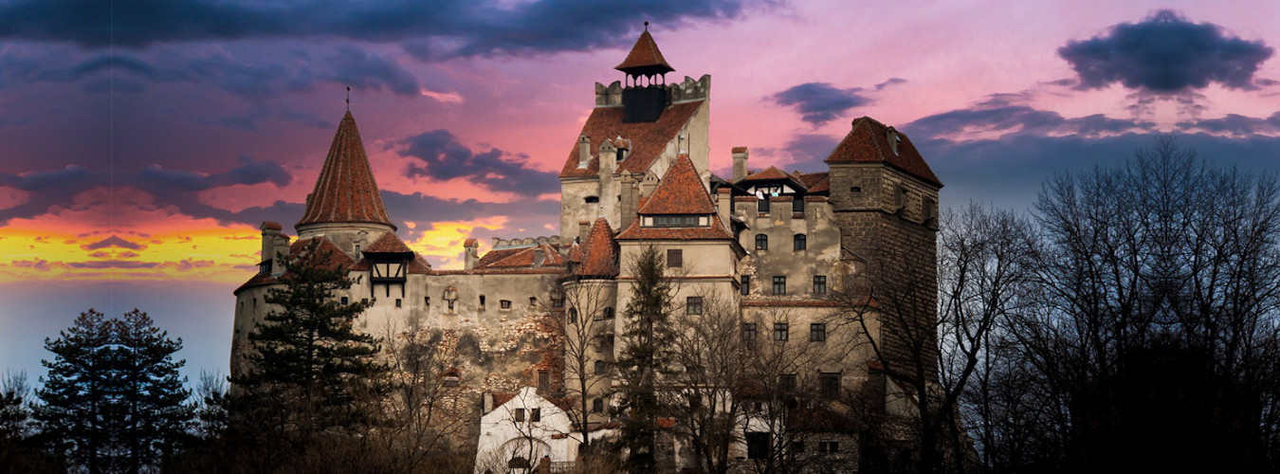
Lahonce, le château du vampire, hanté par le fantôme du Seigneur de Lahonce

Slide 4
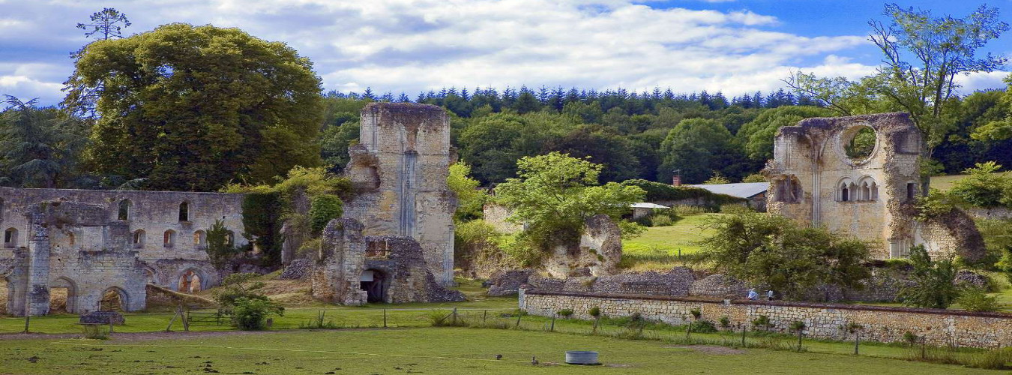
L’abbaye Notre Dame de Mortemer, hanté par la terrifiante Dame Blanche

Slide 5
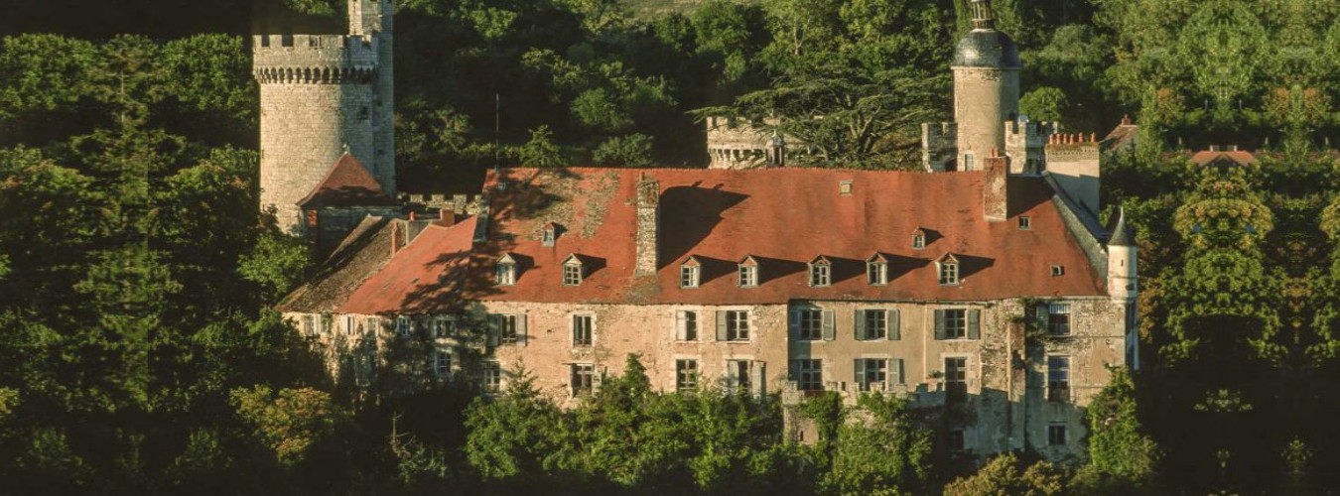
Le château de Veauce et le fantôme de Lucie

Slide 6
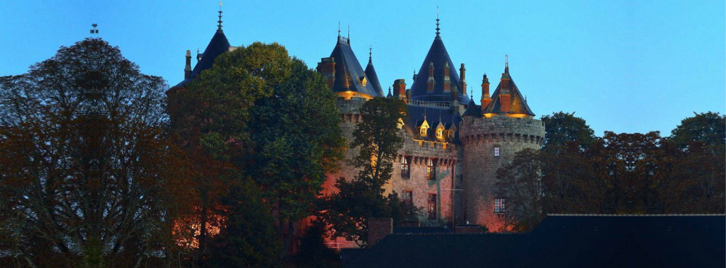
Le château de Combourg, hanté par un chat noir et une jambe de bois

Slide 7
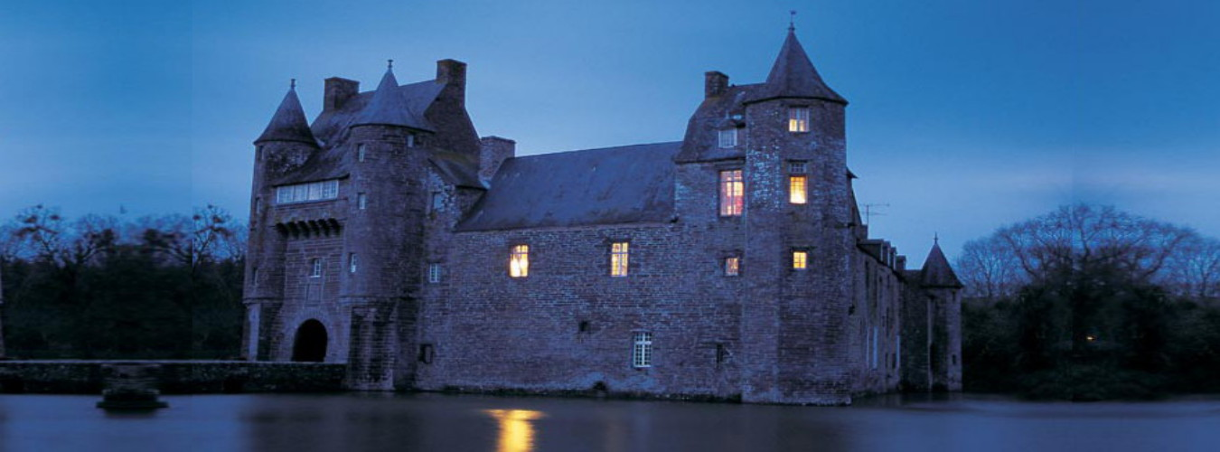
Le château de Trécesson et le fantôme de la Mariée de Trécesson

Slide 8
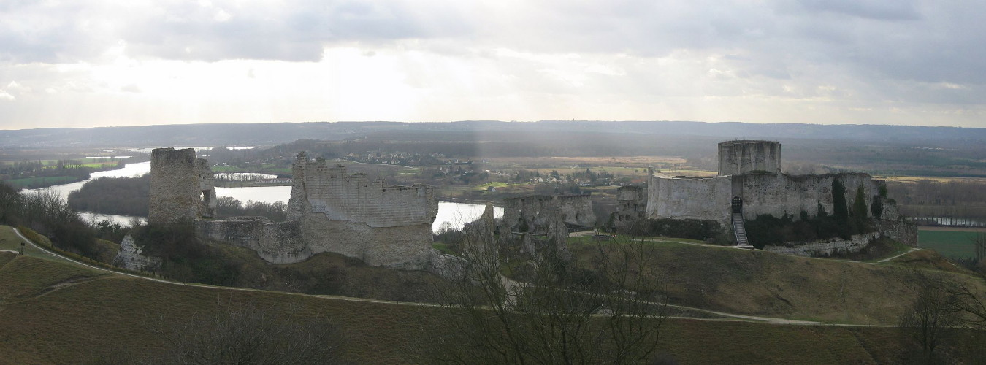
Le Château Gaillard et le fantôme de Marguerite de Bourgogne

Slide 9
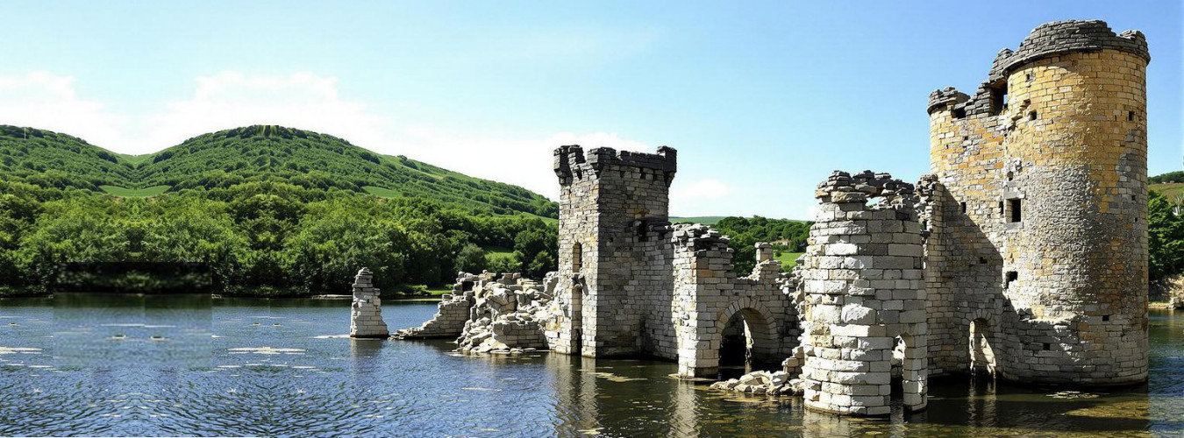
Le château Châteauneuf du Faou où l’on voit des fantômes de soldats rangé en rang de bataille

Slide 10
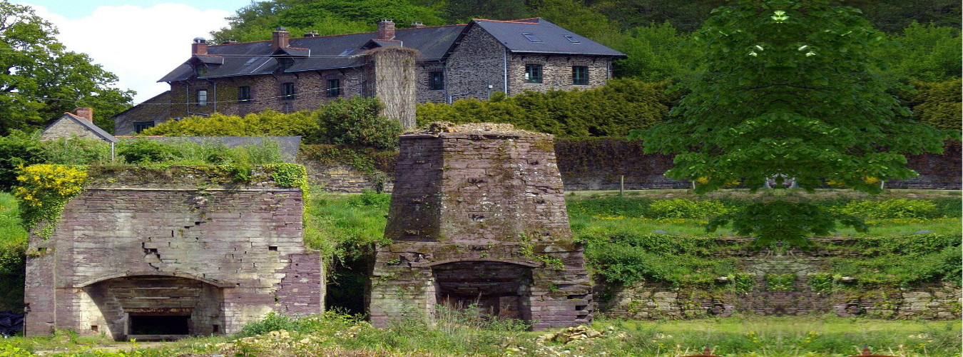
Les Forges de Paimpont où, assis à une table, les fantômes de 4 bretons boivent de l'hydromel

Slide 11
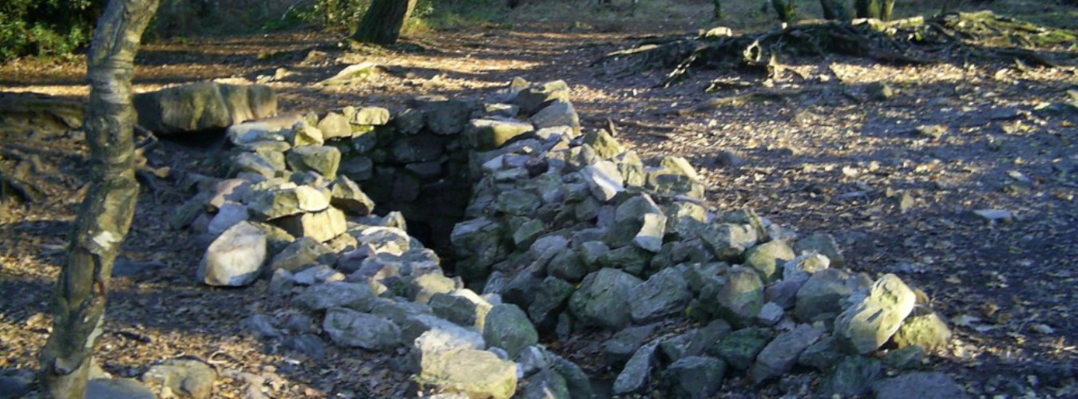
La Fontaine de Barenton à Brocéliande, lieu de rencontre de la Dame Blanche et de l’enchanteur Merlin

Slide 12
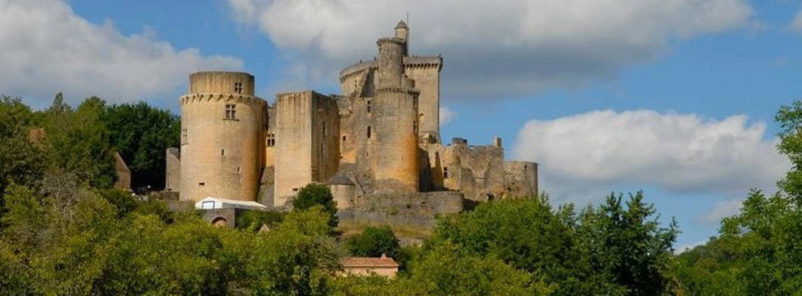
Le château de Bonaguil et le fantôme de Marguerite de Fumel, alias la Dame blanche de Bonaguil

Slide 13
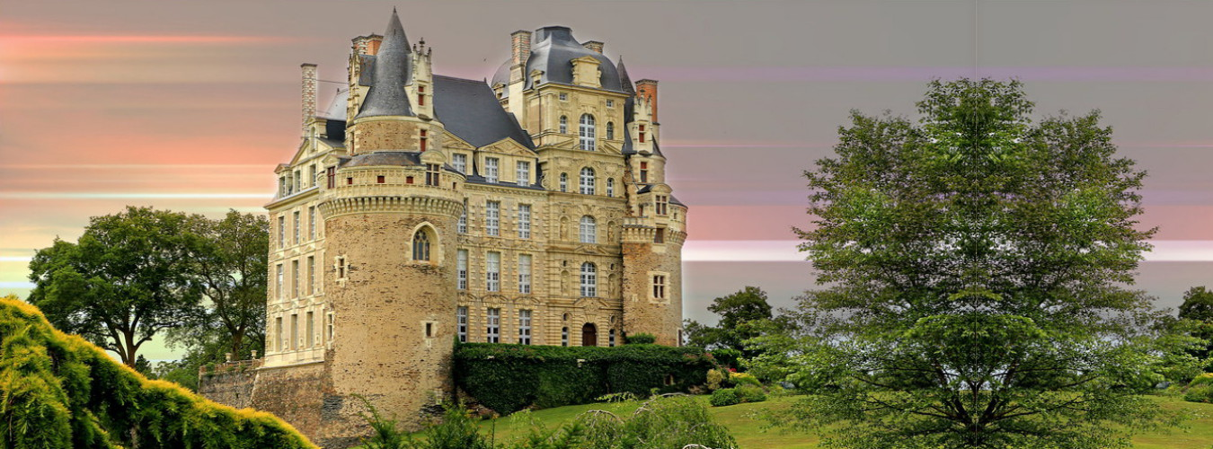
Le château de Brissa et le fantôme de Charlotte de Valois surnommée « la Dame Verte »

Slide 14
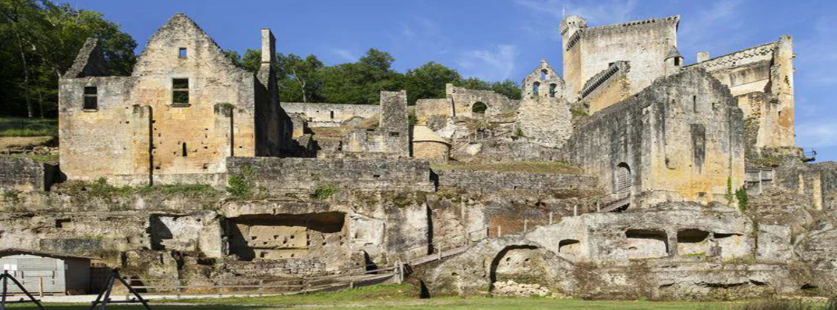
Le château de Commarque et le fantôme du cheval à la cherche de son maître le baron de Beyna

Slide 15
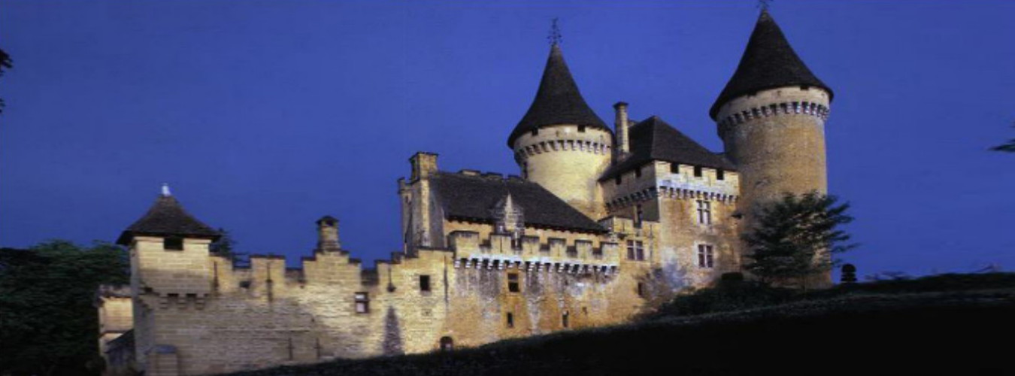
Le château de Puymartin où le fantôme de la Dame Blanche de Puymartin retrace la vie de Thérèse de Saint-Clar

Slide 16
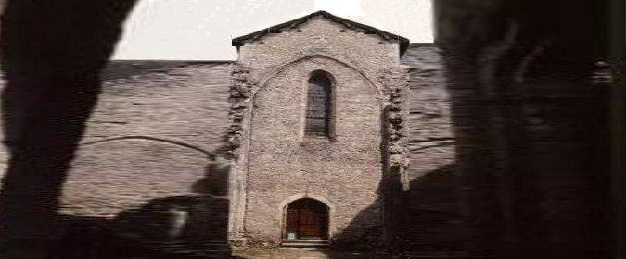
La maison des Anglais à Marcilhac-sur-Célé produirait des maléfices sur quiconque y habiterait

Slide 17
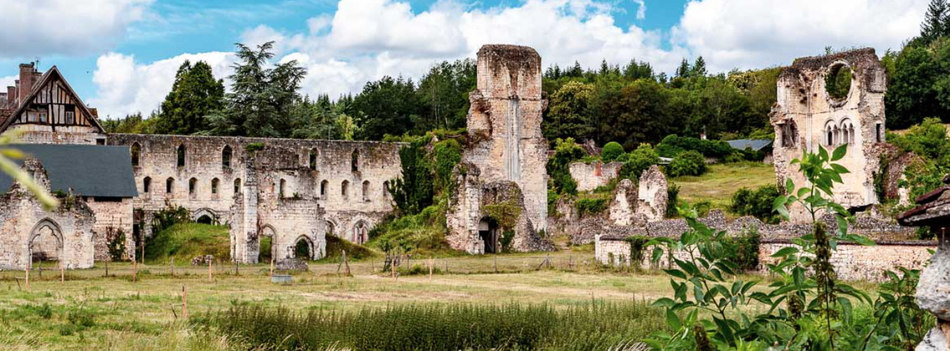
L’abbaye de Mortemer, là ou l’impératrice Mathilde et quatre moines errent dans ces ruines

Slide 18
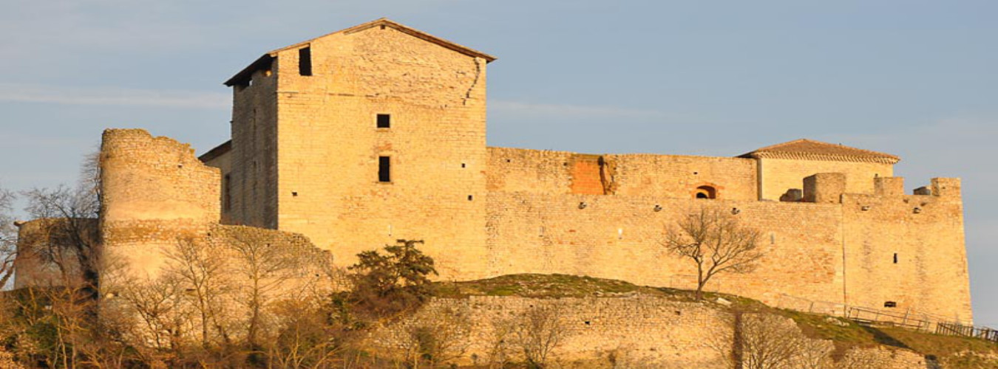
La commanderie templière de Gréoux-les-Bains où des bruits étranges, des manifestations ectoplasmiques et des apparitions de silhouettes sur les murs ont lieu

Slide 19




F I N
Touche Esc pour quitter

